Slide 1





Projeto Predição
de Diabetes
Time Jupyter - StackLabs
Adilson Gomes da Silva Junior - Data Engineer
Celso Meirelles Rodolfo Adamo - Data Scientist
Pedro Lucas Grajaú Farias - Data Analyst
jupyter squad

Slide 2


Base de dados - Kaggle
Diabetes Health Indicators Dataset - https://www.kaggle.com/datasets/alexteboul/diabetes-health-indicators-dataset
A pesquisa é feita anualmente com mais de 400 mil entrevistados e com cerca de 330 características relacionadas à saúde
Coleta de dados feita por telefone pelo Centros de Controle de Doenças (CDC) - EUA
Dataset do tratado no kaggle possui aproximadamente 250 mil entrevistados (linhas) e 21 características (colunas) com foco em diabetes
jupyter squad

Slide 3
Objetivos
Qual é a correlação entre as variáveis preditoras e a variável alvo?
Quais os principais fatores que influenciam a ocorrência de casos de diabetes?
Existe algum fator que predomina sobre os outros?
Qual é a distribuição das pessoas entrevistadas por cada classe?
jupyter squad

Slide 4








Definições do projeto
Qual plataforma iremos utilizar?
Onde será armazenado o código?
Iremos utilizar alguma ferramenta de IaC ?
Qual a principal linguagem de programação que vamos utilizar para desenvolver o projeto?
Iremos utilizar alguma plataforma ou serviço para análise e machine learning ?
Quais ferramentas de orquestração podemos utilizar?
Qual ferramenta de visualização iremos utilizar?
jupyter squad

Slide 5
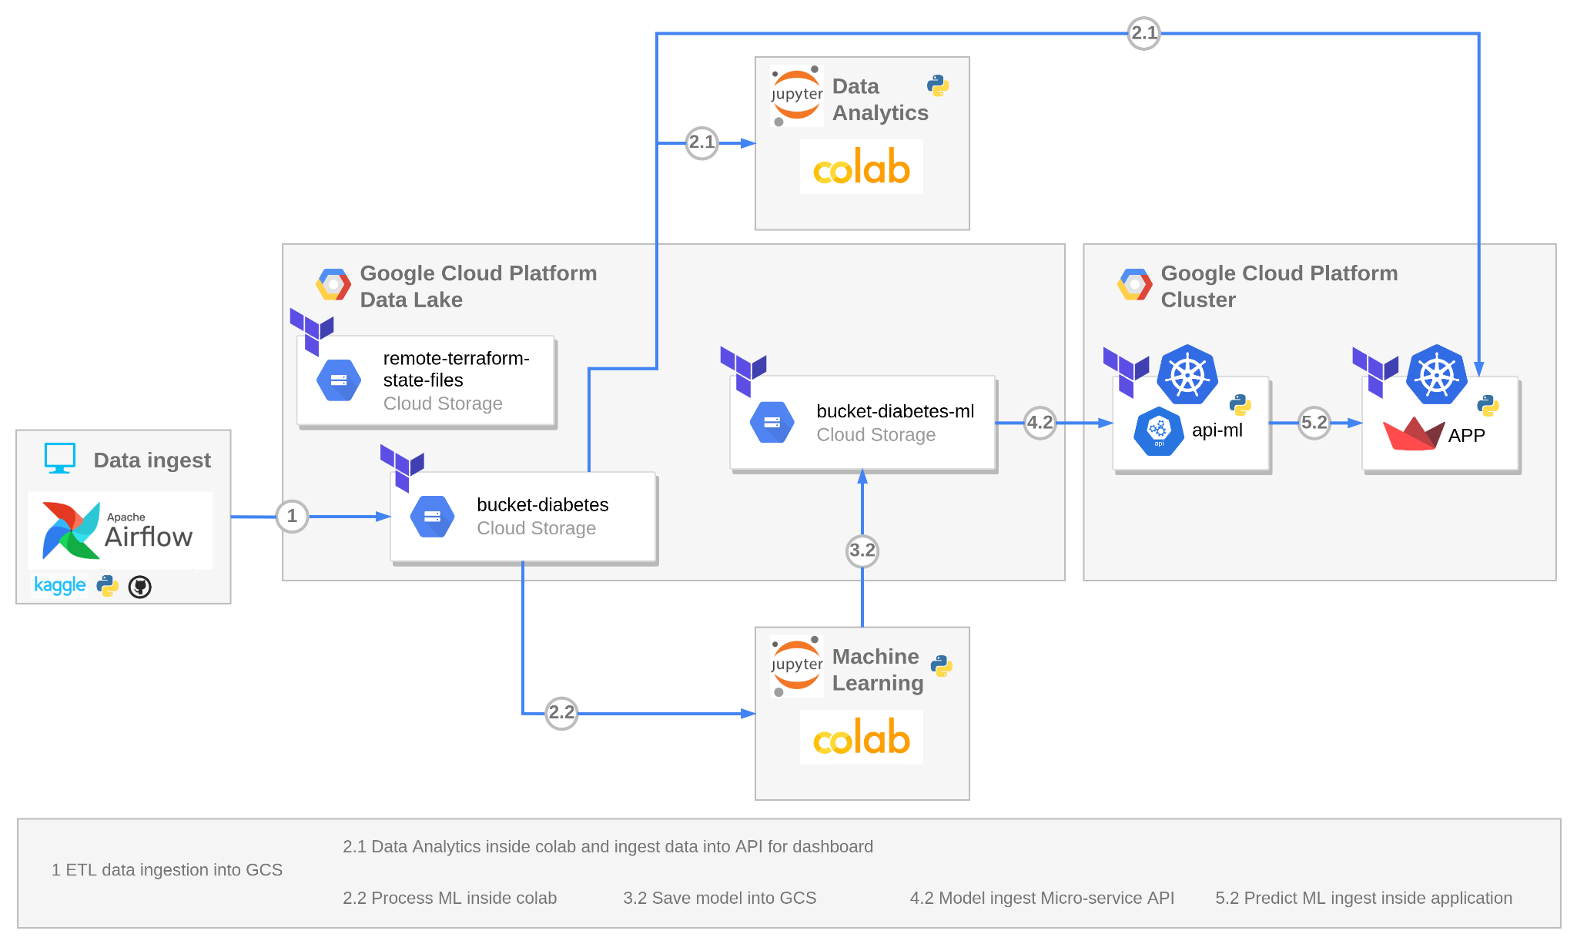
Pipeline de dados
jupyter squad

Slide 6
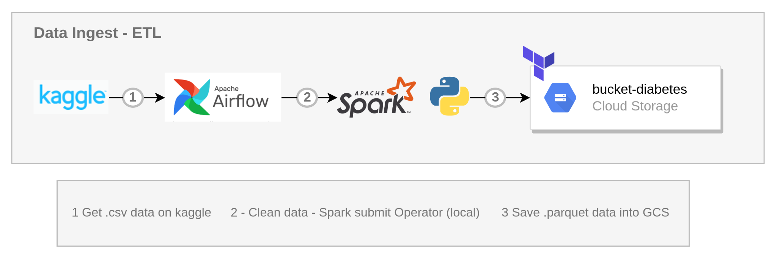
ETL dos dados
jupyter squad

Slide 7
Microsserviços
Terraform - Data lake e Cluster
jupyter squad

Slide 8
Principais desafios
Conexão Google colab com o GCS
Conexão GCS com a api-ml e a aplicação - Montar um volume com o driver GCSFuse
Conectar o modelo com a aplicação - Incompatibilidade de versões
Criação da api - Utilização do framework web FastAPI
jupyter squad

Slide 9
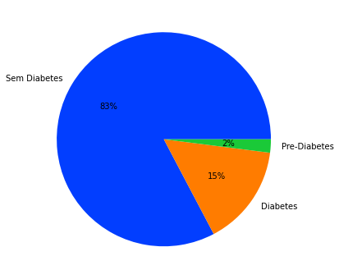
Insights e Conhecimento Gerado
Analisando a distribuição dos entrevistados por classes constatou-se que 83% dos entrevistados não têm diabetes.
jupyter squad

Slide 10
Insights e Conhecimento Gerado
Em médias os entrevistados têm um índice de massa corporal (BMI) de 28.68.
73.34 % das pessoas entrevistadas praticam atividades físicas.
79.48 % das pessoas entrevistadas comem vegetais.
Quase ninguém consome álcool em altas proporções (adult men having more than 14 drinks per week and adult women having more than 7 drinks per week).
94% das pessoas entrevistadas usaram algum plano e/ou seguro de saúde.
jupyter squad

Slide 11
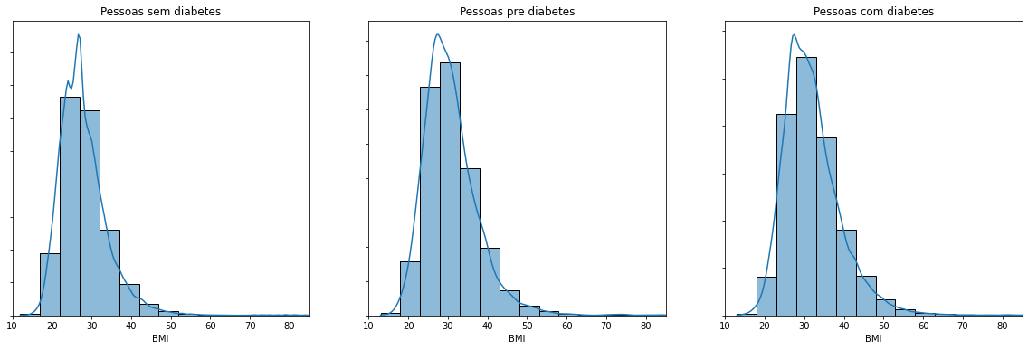
Insights e Conhecimento Gerado
Podemos ver uma relação de casos de diabetes com o aumento de IMC, principalmente entre os bins de 30 e 40.
jupyter squad

Slide 12
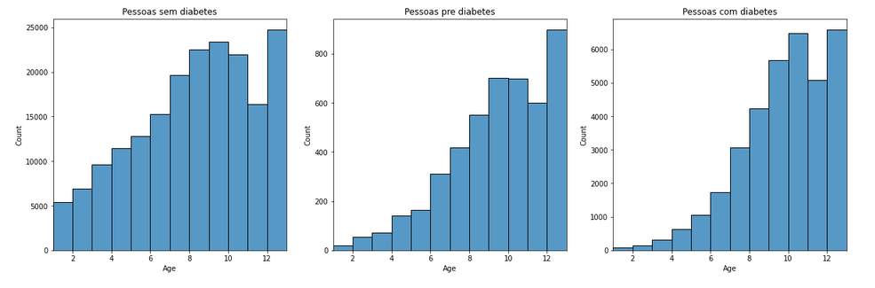
Insights e Conhecimento Gerado
Podemos ver uma relação também relacionada à idade, visto que há uma concentração bem maior de pessoas com idades mais avançadas com Diabetes.
jupyter squad

Slide 13
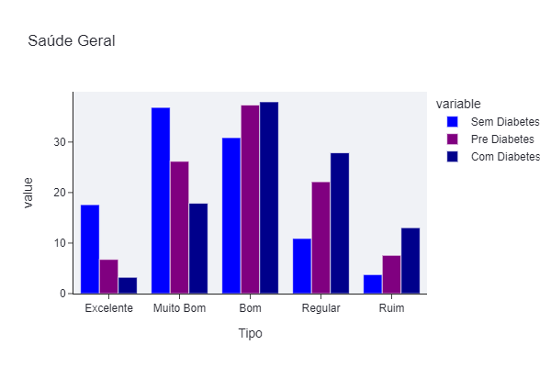
Insights e Conhecimento Gerado
Como é esperado, a questão diabetes afeta diretamente com a saúde geral.
Podemos ver uma taxa maior de saúde excelente ou muito bom para pessoas com diabetes e também uma taxa maior de regular e ruim para pessoas com diabetes.
jupyter squad

Slide 14
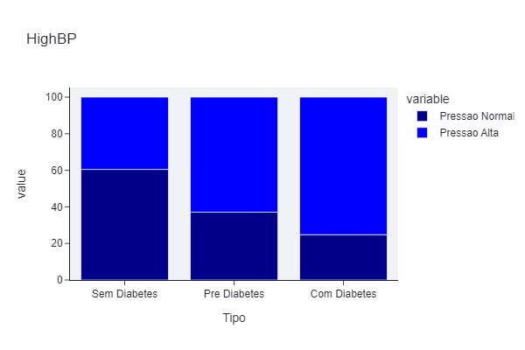
Insights e Conhecimento Gerado
Agora falando de variáveis categóricas, podemos ver uma variável bastante relevante que é a de Pressão Alta.
Podemos ver que há uma relação bastante forte com pessoas com diabetes, sendo 75% de pessoas com diabetes tem também pressão alta.
jupyter squad

Slide 15
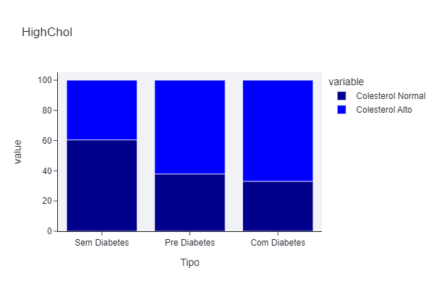
Insights e Conhecimento Gerado
Assim como o gráfico anterior, há uma relação bastante relevante também relacionada a diabetes.
Temos 66% de pessoas com colesterol alto e com diabetes.
jupyter squad

Slide 16
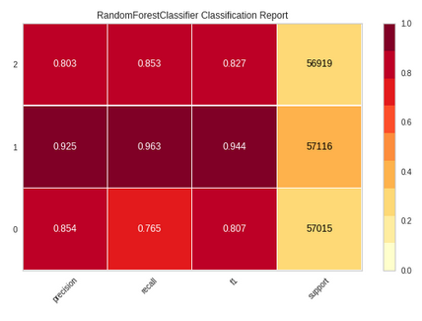
Métricas de Performance
Para predizer se o paciente pertence a cada uma das classe foi implementado um modelo utilizando o Random Forest que atingiu uma performance F1-Score de aproximadamente 85% (84.70% - superando um pouco um modelo de base que é de 75%)
jupyter squad

Slide 17
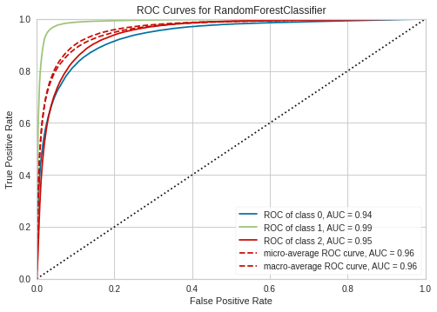
Métricas de Performance
Tratava-se de um problema de classes desbalanceadas e houve necessidade utilizar a técnica de over sampling denominada SMOTE e de analisar o precision e recall como forma de analisar a performance de previsão de cada uma das classes.
jupyter squad

Slide 18
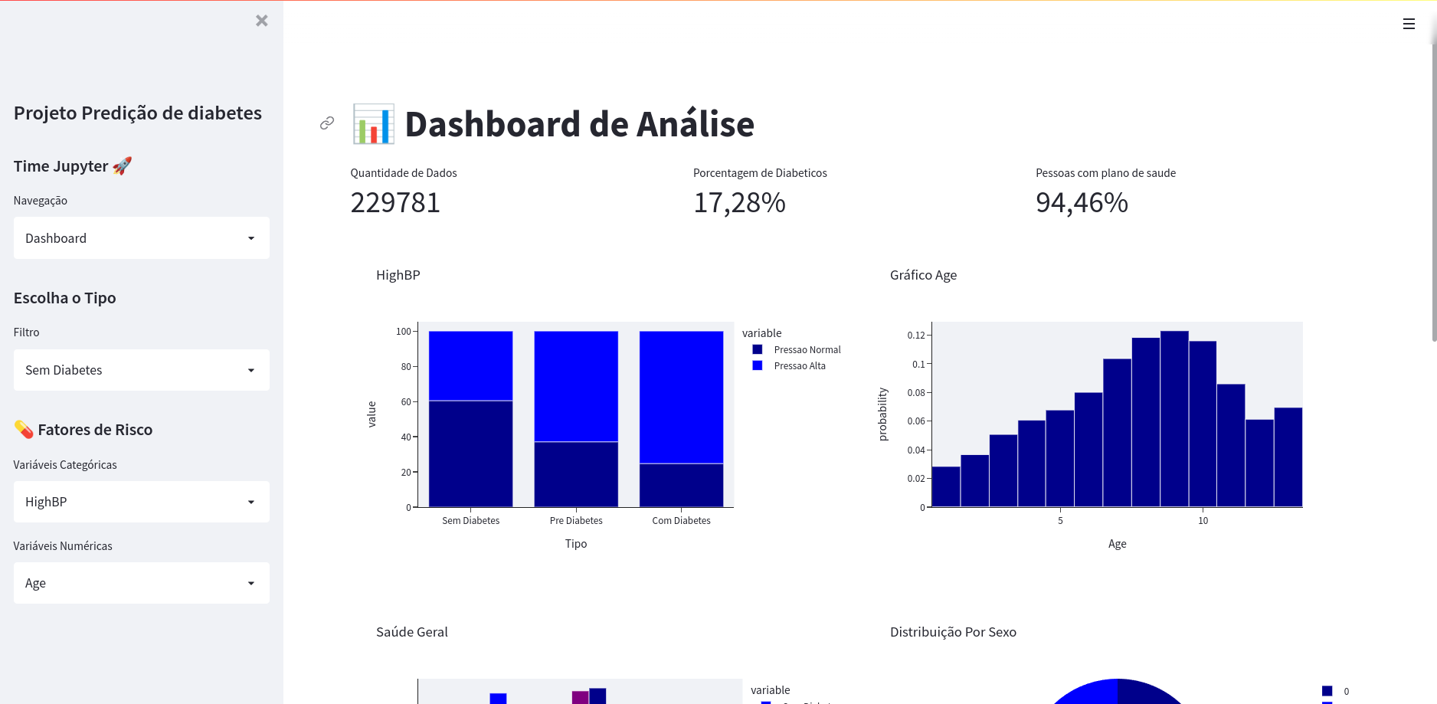
Entregáveis
Como entregável decidimos por entregar duas partes, uma relacionada a o dashboard com as informações encontradas no dataset e outro relacionado a um formulário em que o usuário irá colocar os seus dados e haverá uma predição e um score dessa predição.
jupyter squad

Slide 19
Conclusão
Através deste projeto foi possível praticar e implementar conceitos importantes de Ciência e Engenharia de Dados e propor uma solução para a área de saúde que permite descobrir alguns insights sobre diabetes e classificar se um paciente pertence a cada uma das classes.
A resolução dos problemas acima mencionados, permitirá obter insights para desenhar e/ou alterar a estratégia aplicada à área de saúde no que concerne à diabetes, visto que, esta doença tem um impacto significativo na economia e pode ter complicações quando não detectado em estágios mais precoces.
Com a implementação desta solução teremos como benefício, um recurso organizacional que servirá de apoio aos médicos na leitura de análises médicas e contribuirá para identificar as principais variáveis que influenciam em cada uma das classes.
Por fim, como um processo de melhoria contínua podemos reduzir o erro de previsão do modelo utilizando outras técnicas como feature engineering, redução de dimensionalidade, entre outras.
jupyter squad

Slide 20
AGRADECIMENTOS
Adilson Gomes da Silva Junior - Data Engineer
- https://www.linkedin.com/in/adilson-silva-junior
- https://github.com/AdilsonSilvaJr/jupyterstack
Celso Meirelles Rodolfo Adamo - Data Scientist
- https://www.linkedin.com/in/celso-adamo-48773356
- https://github.com/celsoadamo/Projeto_Diabetes
Pedro Lucas Grajaú Farias - Data Analyst
- https://www.linkedin.com/in/p217
- https://github.com/Pedro-Grajau/jupyterstack
jupyter squad

